Slide 3
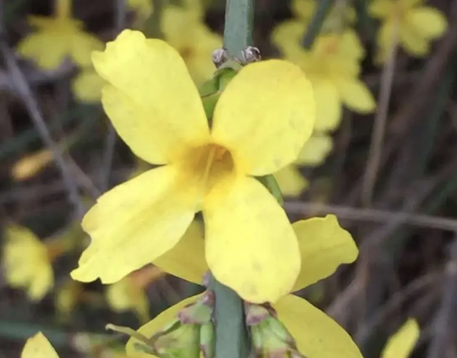
4
5

Slide 4
1
2
3
4
5

Slide 5
1

Slide 6
2

Slide 7
3

Slide 8
4

Slide 9
5

